Slide 1
Método Científico

Slide 3
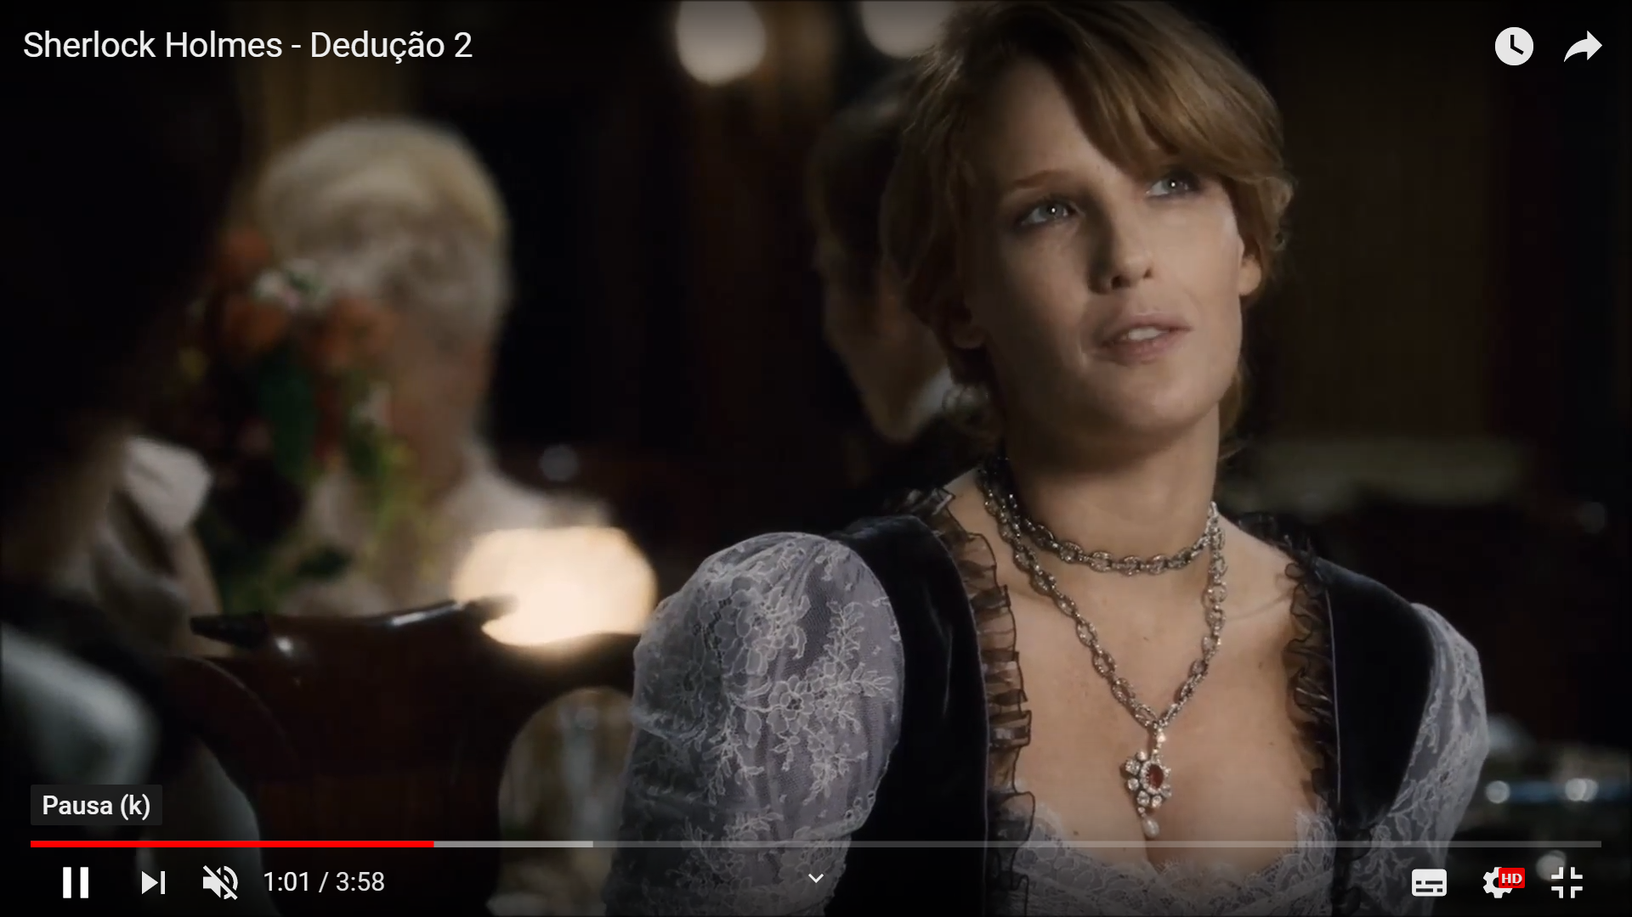
Natural? exercitado? Instintivo?
https://www.youtube.com/watch?v=pwQ-ftH9218

Slide 4
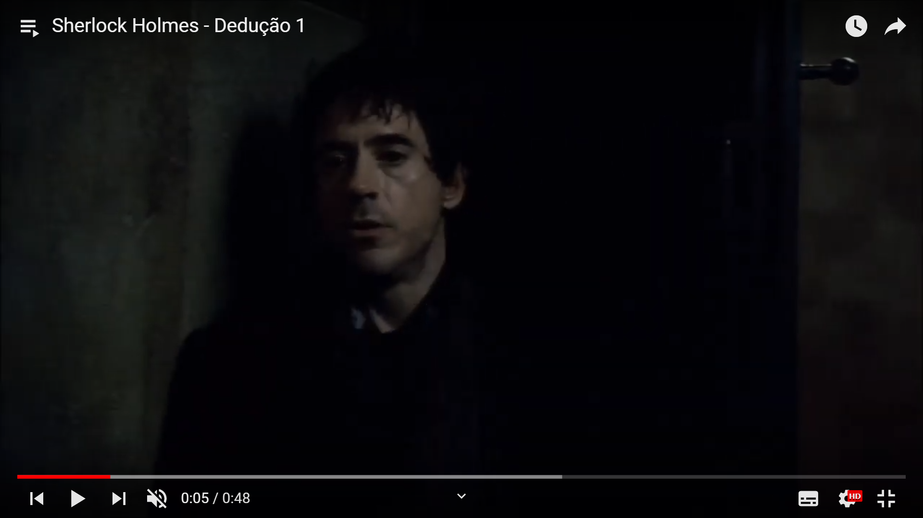
Previsibilidade
https://www.youtube.com/watch?v=zLOMFBO2DDk&list=PLWFedWNOBpbe0ExeNXvddRtkjG3M8nCIM

Slide 5
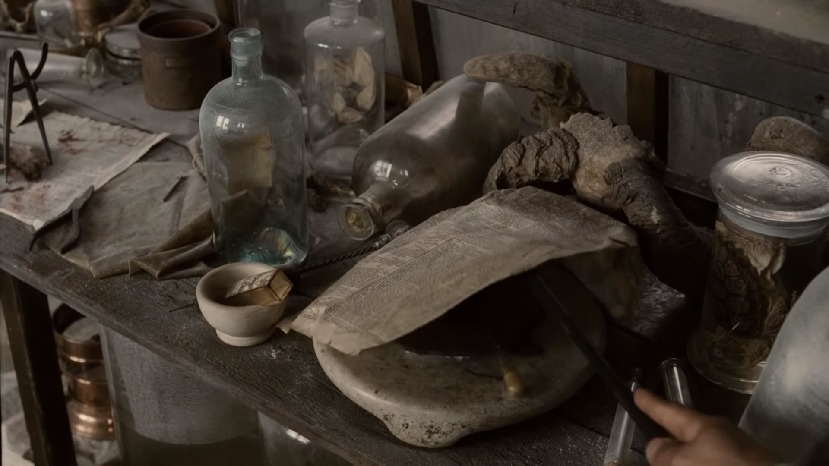
Entre a alquimia e a ciência química
https://edisciplinas.usp.br/mod/page/view.php?id=2664060

Slide 6
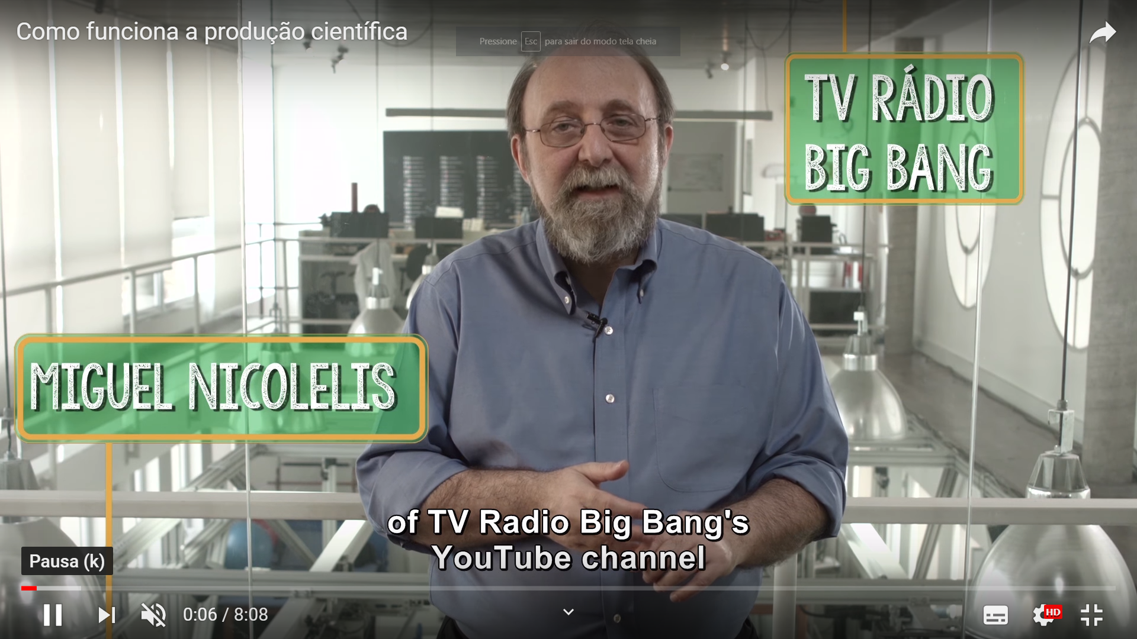
Como funciona a produção científica?
https://www.youtube.com/watch?v=EbhNfd3tQtY&t=191s

Slide 7
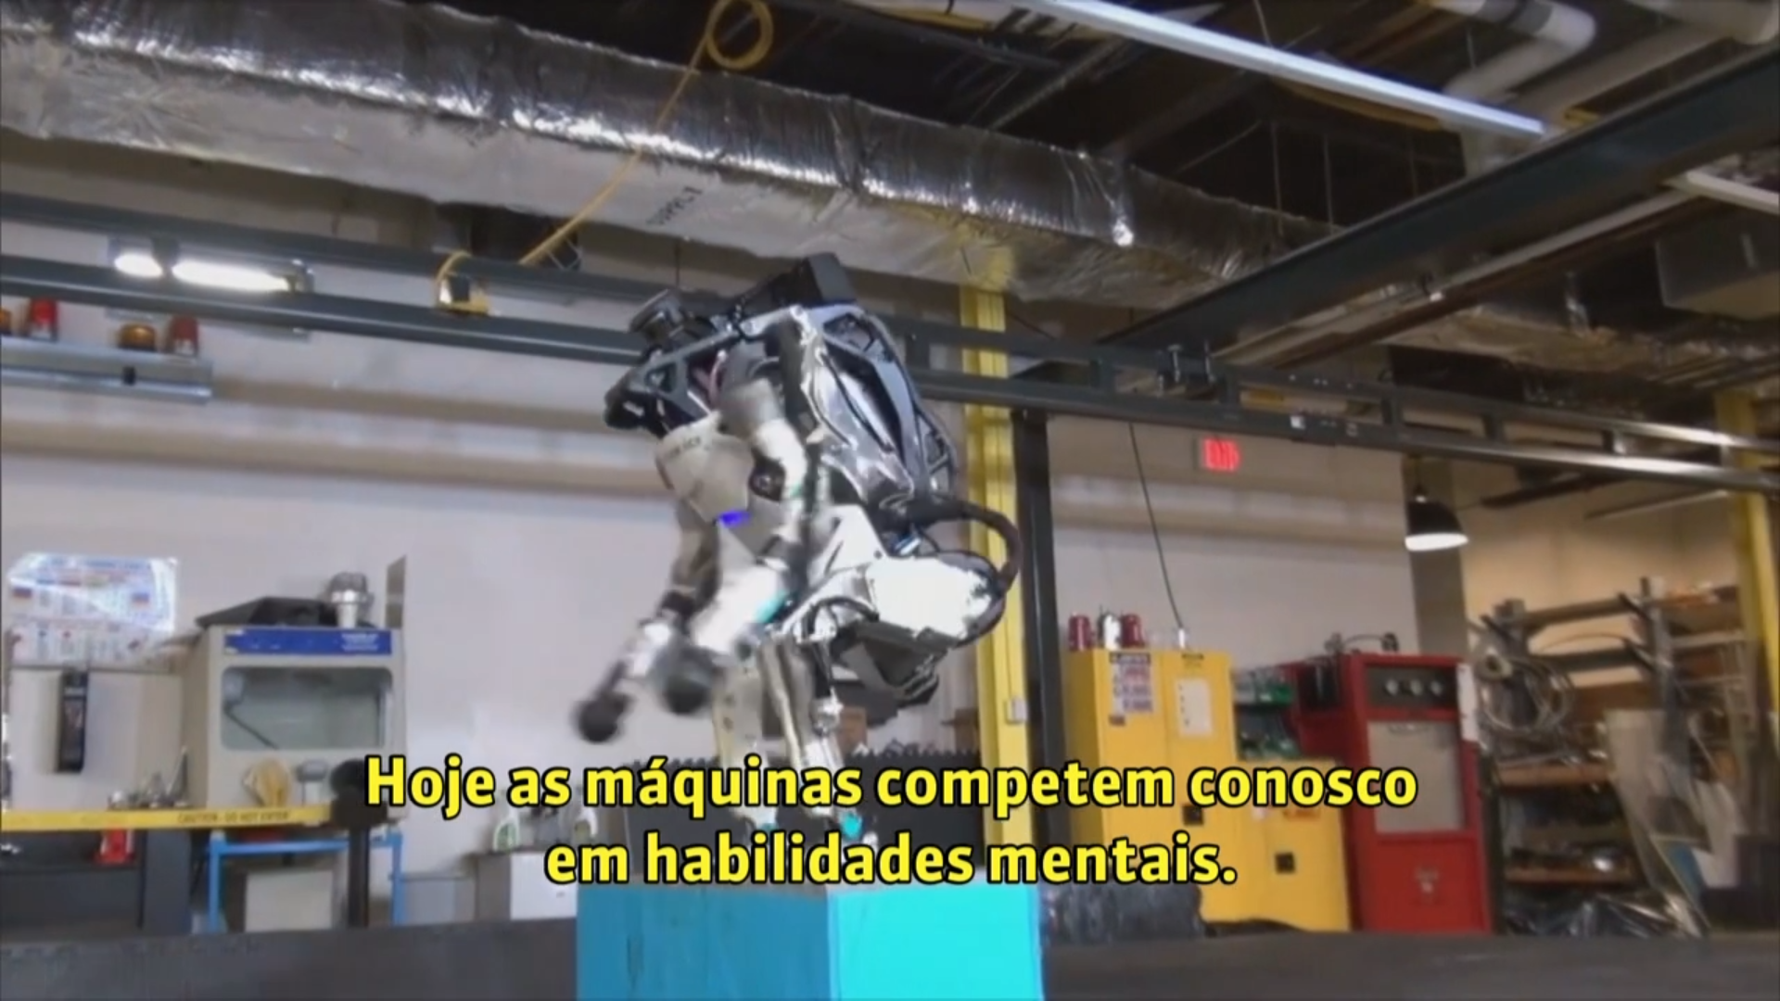
Yuval Harari olha o passado para entender o futuro
https://www1.folha.uol.com.br/ciencia/2016/11/1831776-autor-de-homo-deus-mapeia-as-graves-implicacoes-da-tecnologia.shtml

